Slide 1


×1 · PITCH
GuidaMI
GuidaMI
la guida per te.
Guido, l'assistente del Comune di Milano, per tutti.
PER CHI
Chi arriva a Milano: visitatori, studenti, nuovi residenti. E le aziende che cercano talenti.
Visitatori
Studenti
Nuovi residenti
Aziende
Notes:
GuidaMI, la guida per te. Dentro c'è Guido, l'assistente del Comune di Milano, per tutti: chi arriva a Milano, visitatori, studenti, nuovi residenti, e le aziende che cercano talenti. Guido capisce cosa ti serve, legge le fonti ufficiali al posto tuo, ti dice i passi nell'ordine giusto con l'ufficio vicino a te e ti compila i moduli.

Slide 2
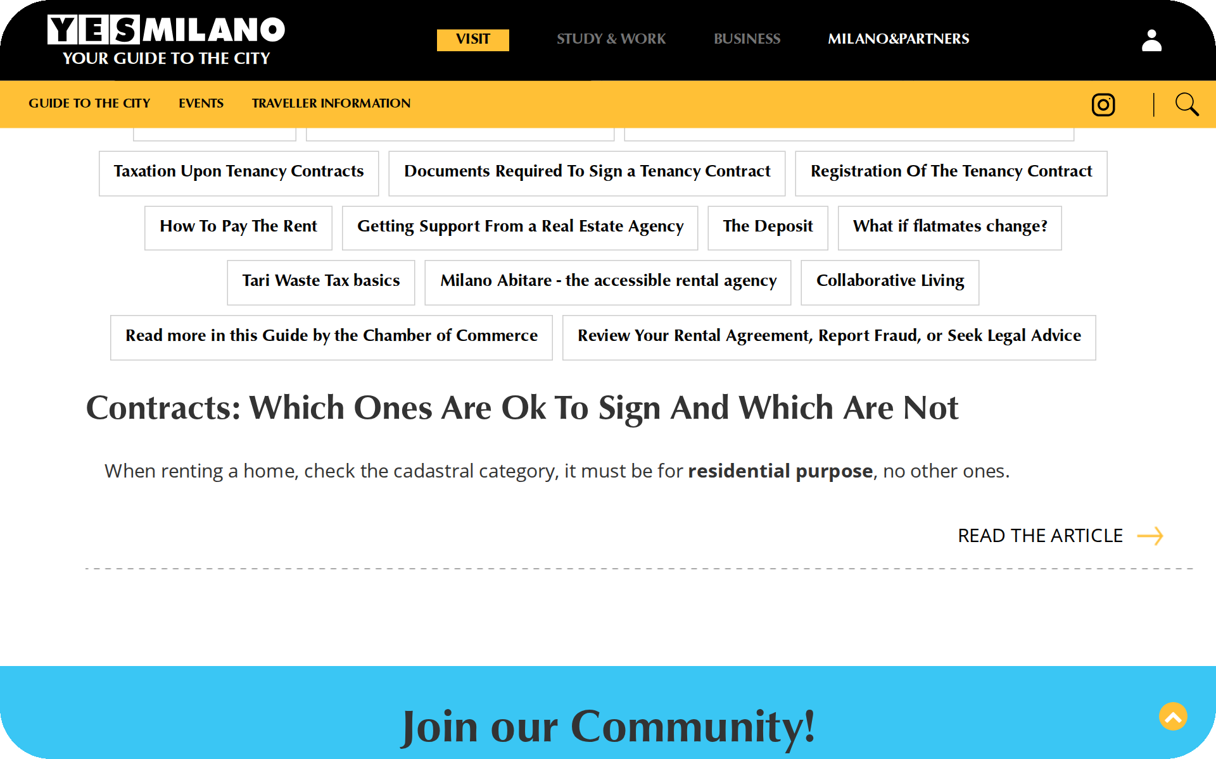
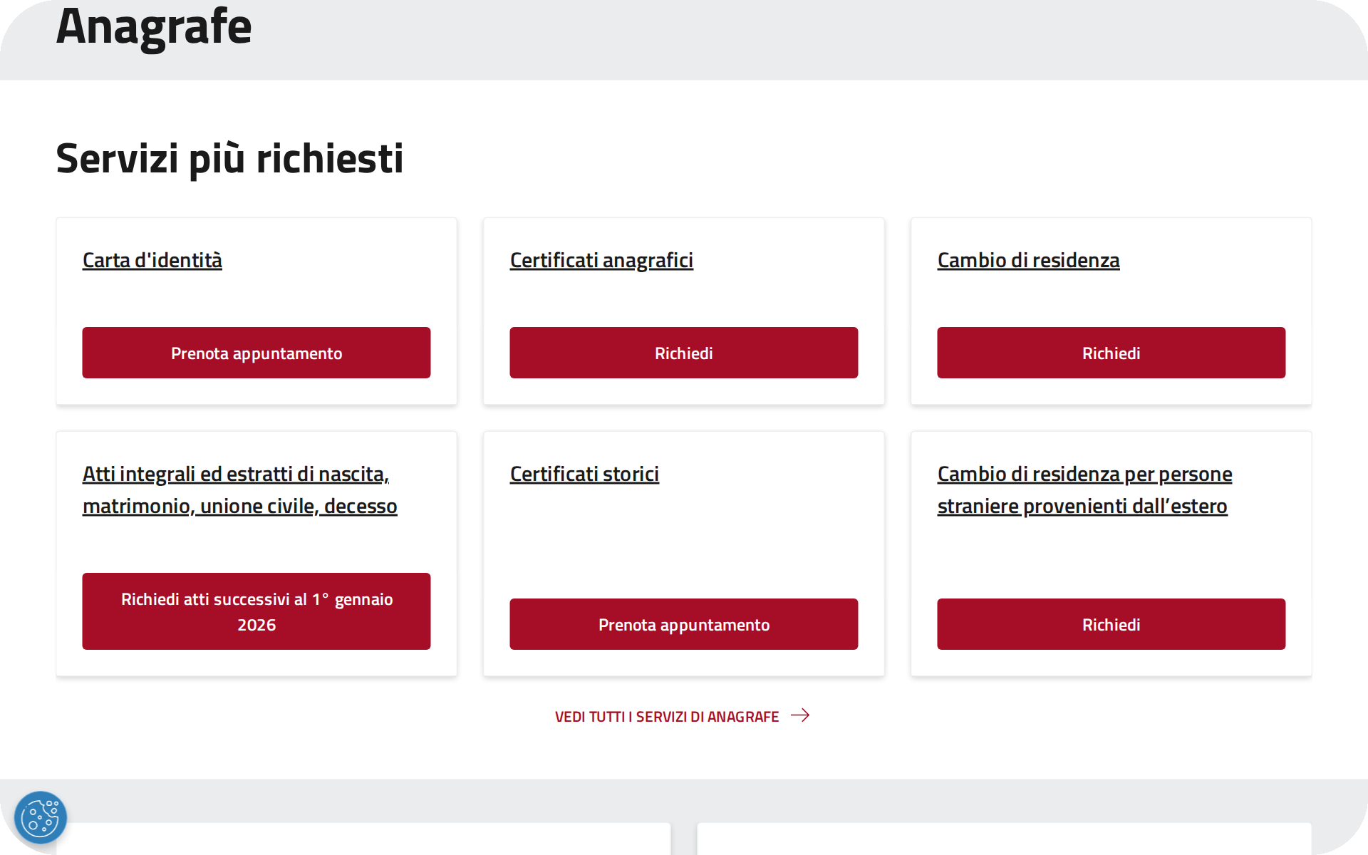
×1 · PITCH · IL PROBLEMA
GuidaMI
Per sapere cosa fare
deve cercare tra 5 siti
diversi, metà in italiano.
Chi arriva a Milano si sente estraneo.
GuidaMI è un modo nuovo, più semplice e più giocoso, di usare YesMilano e i servizi del Comune.
yesmilano.it
comune.milano.it
16%
39%
45,6%
degli studenti in mobilità si sente integrato
dei laureati internazionali Polimi se ne va entro un anno
dei profili cercati dalle imprese è difficile da trovare
ESNsurvey 2021
Politecnico di Milano 2025
Assolombarda 2025
Notes:
Nour arriva a Milano per studiare. Per sapere cosa fare deve cercare tra cinque siti diversi, metà in italiano: YesMilano, il Comune, ATM, l'Agenzia delle Entrate, la Questura. Ognuno racconta un pezzo e nessuno le dice cosa fare lei, adesso. Sbaglia l'ordine: senza codice fiscale niente contratto, senza contratto niente residenza, senza residenza niente medico. Si sente un'estranea. Solo il 16% degli studenti in mobilità si sente davvero integrato, e quattro laureati internazionali del Politecnico su dieci lasciano l'Italia entro un anno.
GuidaMI è un modo nuovo, più semplice e più giocoso, di usare YesMilano e i servizi del Comune.
Fonti: ESNsurvey 2021; Politecnico di Milano, indagine occupazionale 2025; Assolombarda, rapporto 2025.

Slide 3

Notes:
Video senza audio: parte con un clic. Lasciamo parlare l'app.
File: guidami-demo.mp4

Slide 4
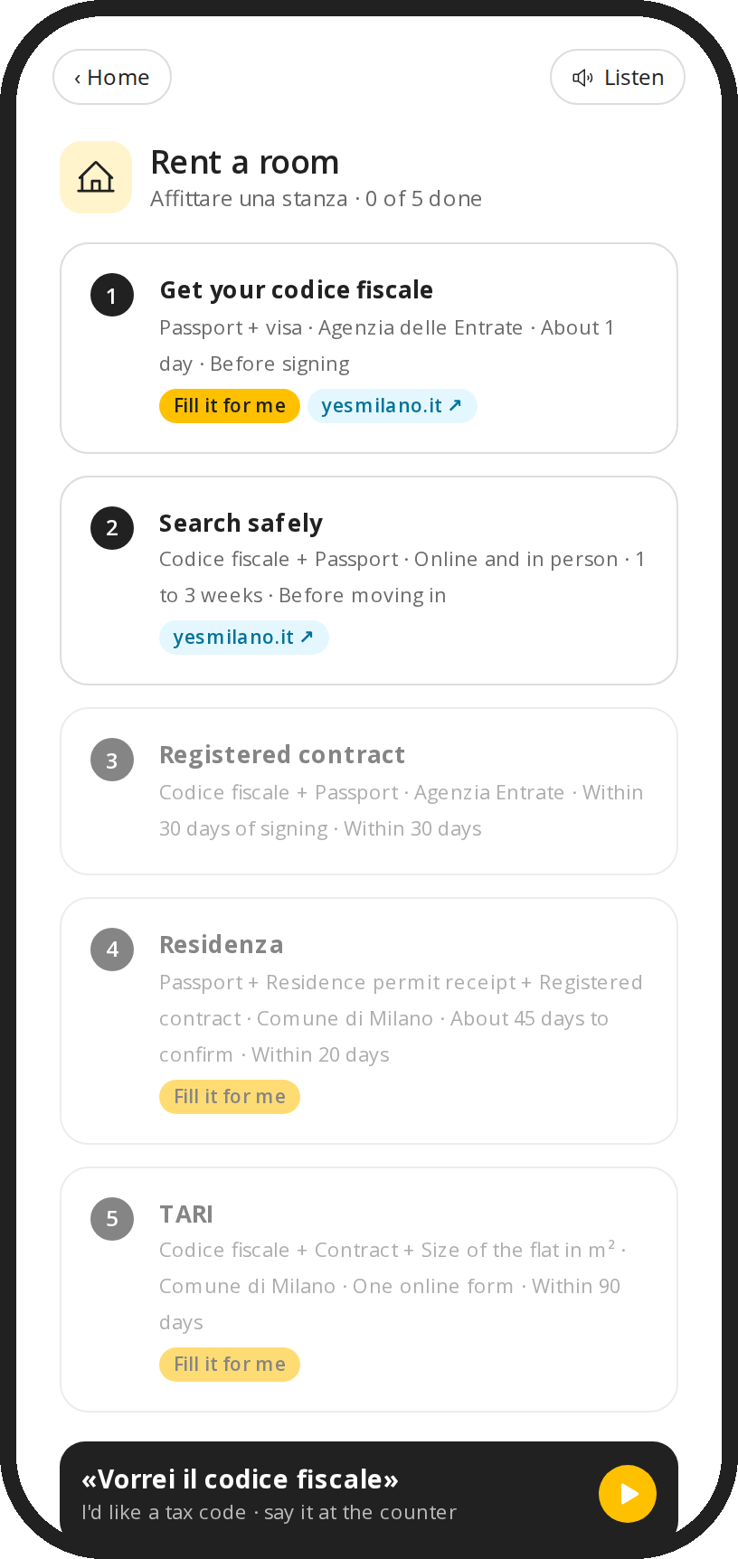
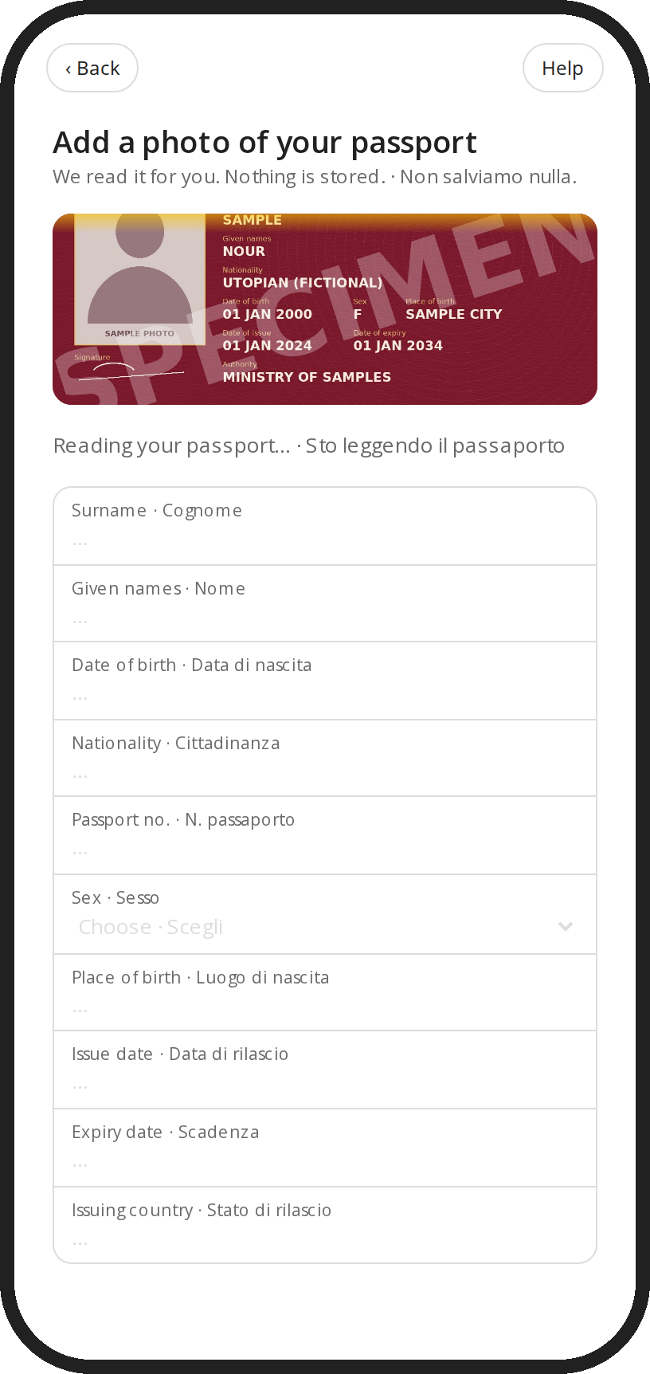
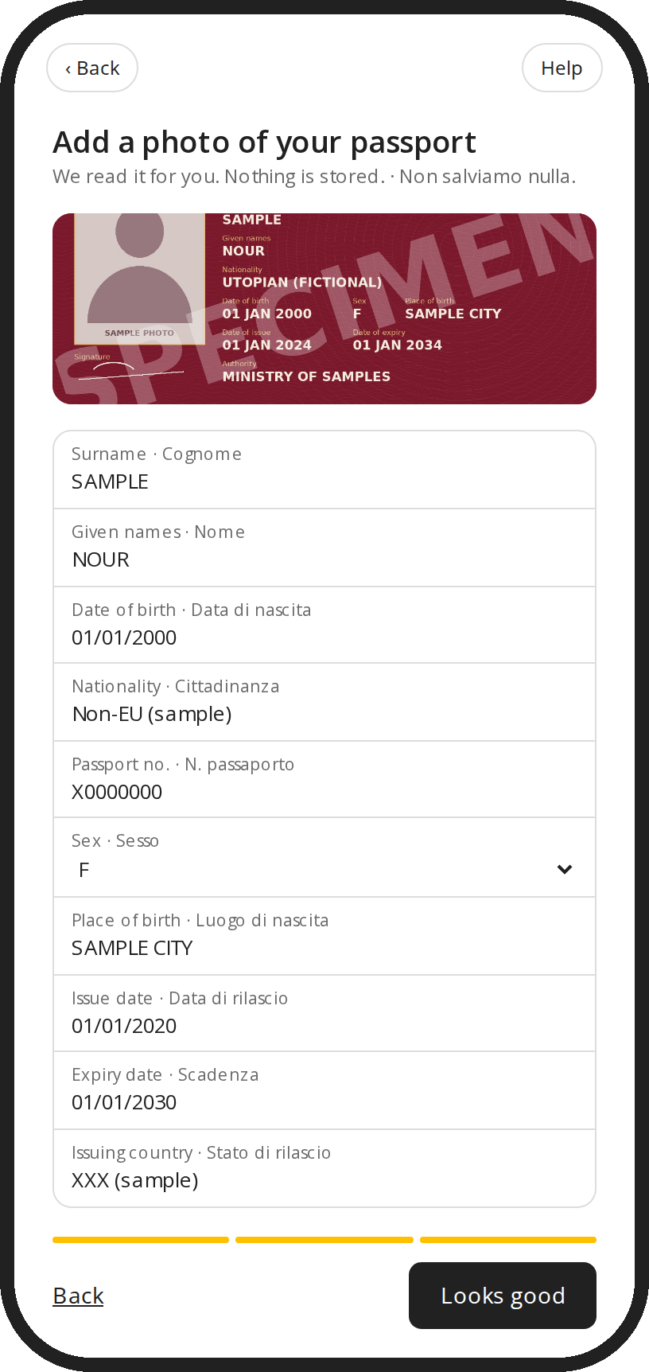
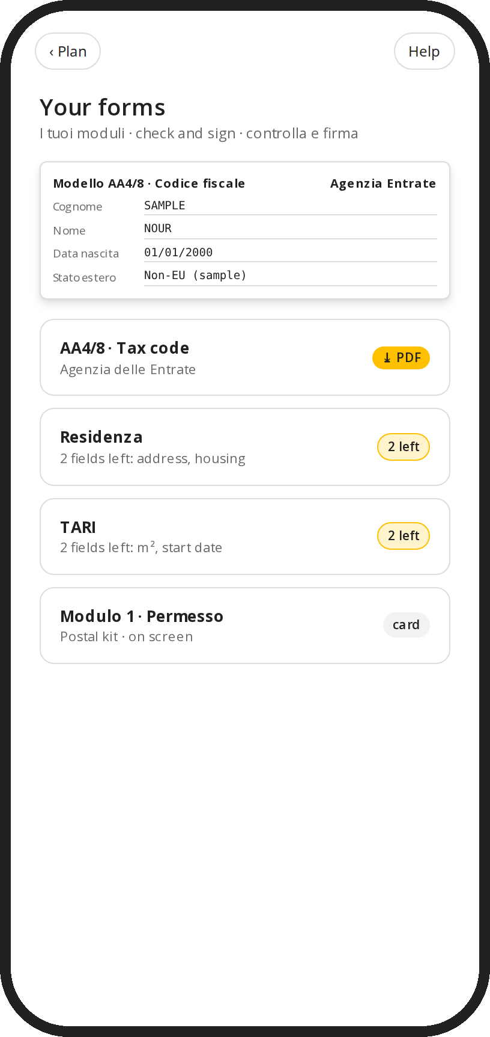
×1 · PRODUCT AND EXECUTION
GuidaMI
Parla con Guido, e le carte si sistemano.
1 Arriva a Milano
Apre il link nell'email di benvenuto
2 Il suo piano
Personalizzato su quello che chiede, con l'ufficio giusto
3 Foto del passaporto
Guido lo legge, niente viene salvato
4 I campi compilati
Lei li controlla e li corregge
5 Moduli pronti
In PDF, da firmare
Notes:
Nour apre GuidaMI dal link nell'email di benvenuto del Comune. Guido la saluta in italiano e le dice subito che è un assistente IA. Lei risponde in inglese e Guido passa all'inglese; la sua scheda si riempie mentre parla.
Il suo piano è personalizzato su quello che chiede, per sistemare le carte e integrarsi in città: codice fiscale, cercare casa senza truffe, contratto registrato, residenza entro 20 giorni, TARI. Ogni passo dice cosa portare, dove andare e la scadenza; l'ufficio arriva dagli open data del Comune.
Scatta il passaporto. I campi compaiono sullo schermo, lei li controlla e li corregge. Il modulo del codice fiscale, la dichiarazione di residenza e la TARI escono compilati in PDF. Lei li firma.

Slide 5
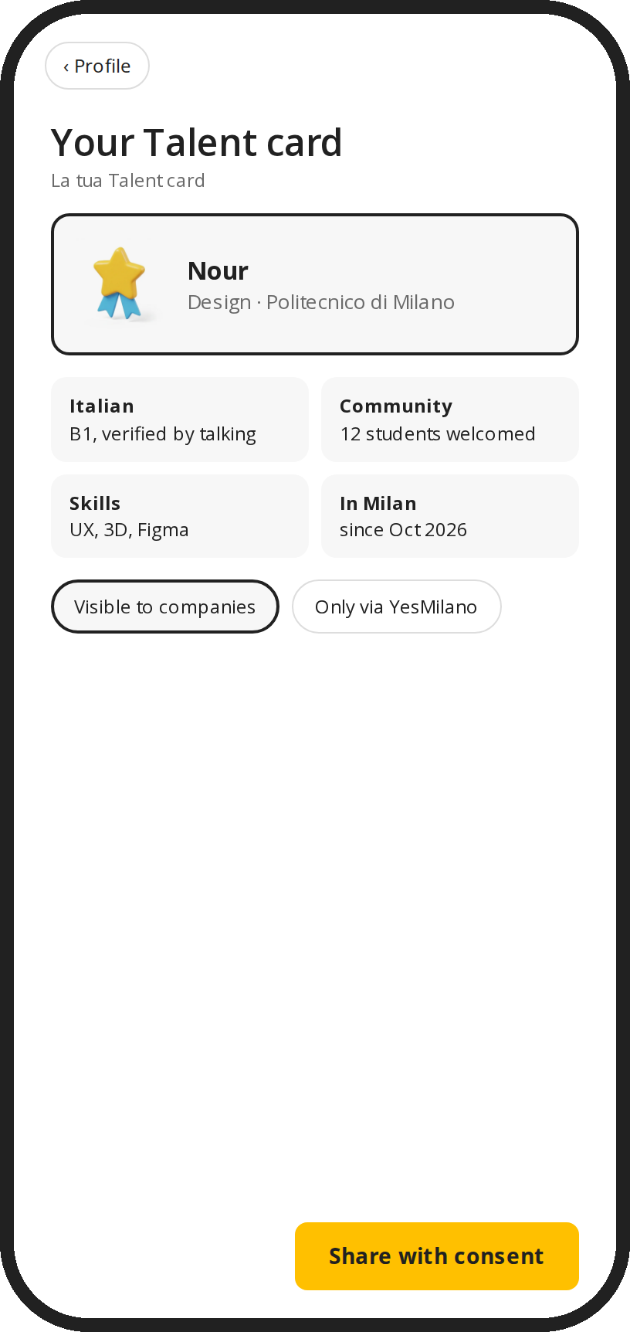
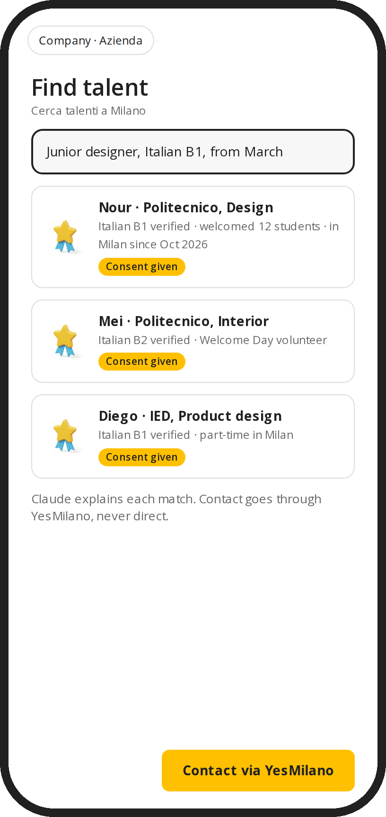


×2 · LONG TERM IMPACT
GuidaMI
Studente e azienda.
LATO STUDENTE
LATO AZIENDA
Nour carica la sua Talent card e la cura: competenze, italiano verificato, impegno nella community.
L'azienda vede la Talent card della persona, solo con il suo consenso, e la trova prima della laurea.
Notes:
Con il suo consenso la Talent card di Nour mostra competenze, italiano verificato e impegno nella community, e lei la cura nel tempo. Un'azienda scrive «junior designer, italiano B1, da marzo» e trova Nour prima che parta. Alla laurea, il permesso da studio a lavoro è già precompilato. Così Nour resta a Milano.

Slide 6
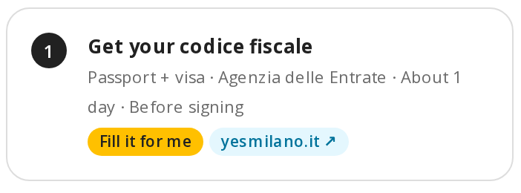
×1 · CITY DATA AND SOURCES
GuidaMI
Fonti e dati del Comune.
66
585
8
pagine YesMilano e Study & Work, per ogni piano
schede servizi di comune.milano.it, per regole e scadenze
dataset open data, per dire dove andare
GLI 8 DATASET DEL COMUNE
ds549 sedi dell'anagrafe
ds1299 municipi
ds94 sedi universitarie
ds550 patronati
ds551 scuole di italiano
ds1303 servizio sociale
Dal piano di Nour: il passo, l'ufficio, la fonte.
ds41 biblioteche
ds535 fermate della metro
Moduli ufficiali: Agenzia delle Entrate, Ministero dell'Interno, Comune di Milano. Notizie: comunicati del Comune ed eventi YesMilano.
Notes:
Guido lavora solo su fonti ufficiali. Le 66 pagine YesMilano e Study & Work servono a costruire ogni piano e sono citate passo per passo. Le 585 schede servizi di comune.milano.it danno canali, documenti e scadenze come scritti sulla pagina. Gli open data del Comune, dalle sedi dell'anagrafe alle fermate della metro, dicono dove andare e vicino a cosa. I moduli sono quelli ufficiali di Agenzia delle Entrate, Ministero dell'Interno e Comune di Milano.

Slide 7





×2 · AI AT WORK
GuidaMI
Coerente con il Manifesto IA
del Comune di Milano.
Umanesimo digitale
Trasparenza
Inclusività
Guido porta Nour a un caffè con un milanese, con tre frasi pronte.
Nour sa che parla con Guido, un assistente IA. Ogni passo cita la sua fonte.
Voce o tocco, la sua lingua, l'italiano un passo alla volta, contro l'«AI divide».
Protezione dei dati
La persona decide
AI Act: rischio limitato
I dati restano sul telefono, il passaporto non viene salvato.
Guido prepara. Nour conferma il piano, corregge i dati e firma i moduli.
Informazione chiara. Per ogni dubbio, una persona: 020202.
Notes:
Ogni volta che Nour lo usa, Guido conversa nella sua lingua, compila la scheda mentre lei parla, giudica le prove d'italiano, decide quali guide leggere e in che ordine mettere i passi, legge il passaporto e prepara i moduli. Le decisioni restano a lei: conferma il piano, corregge i dati, firma i moduli. Niente viene inviato al posto suo.
Tutto questo è coerente con il Manifesto IA del Comune di Milano: un caffè con un milanese, la fonte di ogni passo, voce o tocco nella sua lingua, i dati sul telefono, la firma di Nour. Per l'AI Act è assistenza ai cittadini a rischio limitato, e per ogni dubbio c'è una persona allo 020202.

Slide 8
×2 · DAY-ONE IMPACT
GuidaMI
Domani basta
un link.
AVVISI SULLE SCADENZE
Permesso di soggiorno
entro 8 giorni
Residenza
entro 20 giorni
TARI
entro 90 giorni
IL LINK STA
nell'email di benvenuto
PER FARE DI PIÙ SERVONO
sulle pagine studenti di YesMilano
1
SPID e dati anagrafici via PDND
così i moduli si compilano senza foto
QR app
2
Un calendario unico degli eventi
Provala ora
inquadra il QR col telefono
di Comune, università e aziende
3
Il consenso delle persone
per farsi trovare dalle aziende
Notes:
Al Comune basta un link nell'email di benvenuto e sulle pagine studenti di YesMilano. Le guide e i dati restano del Comune: Guido li legge e li porta alla persona giusta, nel momento in cui servono. Per fare di più servono tre cose: SPID e i dati anagrafici via PDND, così i moduli si compilano senza foto; un calendario unico degli eventi di Comune, università e aziende; il consenso delle persone per farsi trovare dalle aziende.
Nour arriva senza sapere da dove cominciare. Un anno dopo parla un po' di italiano, ha un contratto in regola e un lavoro a Milano. Resta.
Il riquadro «QR app» è un segnaposto per il QR del link dal vivo.

